Slide 1
Методичні рекомендації до використання комунікативної методики на уроках англійської мови

Slide 2

Що таке комунікація?
Комуніка́ція (від лат. communicatio — єдність, передача, з'єднання, повідомлення, пов'язаного з дієсловом лат. communico — роблю спільним, повідомляю, з'єдную, похідним від лат. communis — спільний) — це процес обміну інформацією (фактами, ідеями, поглядами, емоціями тощо) між двома або більше особами, спілкування за допомогою вербальних і невербальних засобів із метою передавання та одержання інформації.

Slide 3

Що таке комунікативна методика?
Це методика вивчення іноземної мови, яка спрямована на практику спілкування.
Це методика, де має місце інтенсивний тренінг спілкування та сприйняття мови на слух.

Slide 4

Які особливості комунікативної методики?
Вивчення систем мови (граматика, лексика, фонологія )не є головною метою занять.
Заняття допомагають учням подолати мовний бар’єр.

Slide 5

Які особливості комунікативної методики?
Забороняється використовувати рідну мову на уроках. Аналогії між рідною та іноземною мовами не досліджуються. Це робиться для створення ситуації “занурення”, де учень не має іншого варіанту окрім спілкуватися іноземною мовою.

Slide 6

Які особливості комунікативної методики?
Створюється неформальна атмосфера, яка значно відрізняється від академічної. Обговорюють цікаві теми, заохочуються творчі ініціативи, вільне спілкування та групові завдання. Це дає можливість почуватися вільно та не боятися зробити помилку.

Slide 7
Принципи завдань з англійської мови за комунікативною методикою
Завдання розробляються з урахуванням принципу – від контрольованої практики до вільного використання.
Учні з початковим рівнем володіння зазвичай потребують контрольованої практики, учні з високим володінням – вільного використання.
В презентації завдання також будуть розташовані згідно з цим принципом.

Slide 8
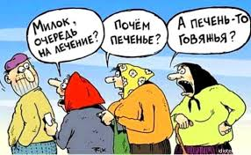
Приклади завдань. Говоріння
Whispers – (пошепки)
Вчитель каже 1 речення пошепки одному учню. Він каже другому, другий – третьому ланцюжком. Задача учнів – максимально чітко передати повідомлення.

Slide 9
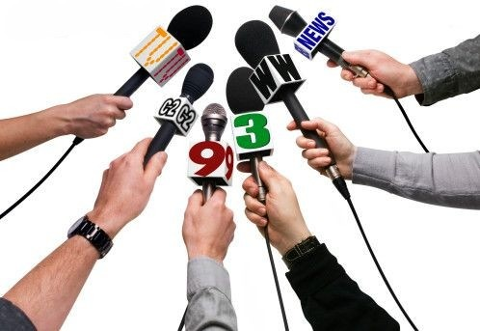
Приклади завдань. Говоріння
Interview and Tell – (інтерв’ю)
Вчитель роздає дітям перелік питань. Вони питають один одного, а потім презентують групі те, що зрозуміли з відповіді свого співрозмовника.

Slide 10

Приклади завдань. Говоріння
Spoken Summary – (Огляд)
Вчитель роздає кожному учню текст.
Задача учня – прочитати текст та зробити короткий усний огляд тексту.

Slide 11

Приклади завдань. Говоріння
Keep talking – (Продовжуй говорити!)
Вчитель роздає всім учням 1 ілюстрацію. Задача учнів – робити її опис ланцюжком. Виграє той учень, який зробить свою репліку останньою.

Slide 12
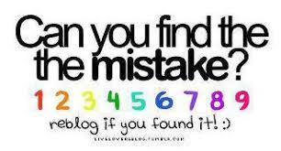
Приклади завдань. Говоріння
Speech with mistakes – (Доповідь з помилками)
Учень робить коротку усну презентацію з помилками.
Завдання інших учнів – виправити помилки після презентації.

Slide 13

Приклади завдань. Говоріння
Presentation – (Презентація)
Вчитель дає тему презентації учням. Учні формують групи та розробляють ії (використання аудіовізуального матеріалу обов’язково). Один учень з групи робить усну доповідь.

Slide 14
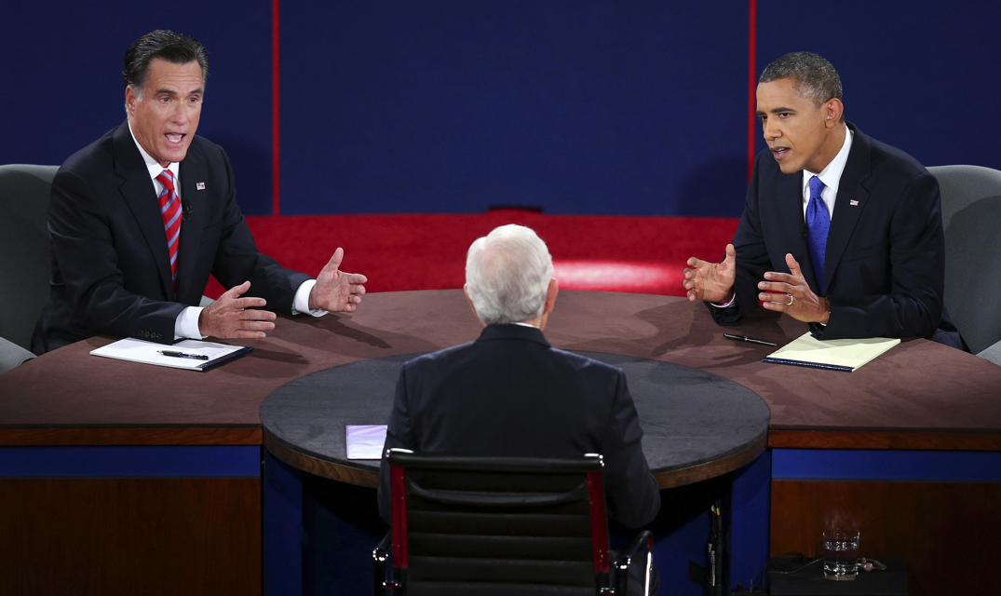
Приклади завдань. Говоріння
Debates – (Дискусії)
Вчитель дає класу дискусійне питання для обговорення. Учні формують 2 команди, які будуть відстоювати протилежні точки зору. Учні приймають участь у дискусії.

Slide 15
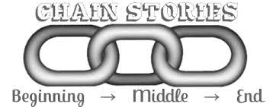
Приклади завдань. Говоріння
Chain story – (Ланцюжкова історія)
Вчитель починає розповідати історію – він каже 1-ше речення. Перший учень продовжує історію 2-м реченням, і так далі. Завдання – довести історію до логічного кінця.

Slide 16
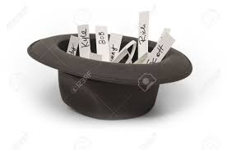
Приклади завдань. Говоріння
Impromptu speeches – (Усна відповідь без підготовки)
Вчитель пише деякі теми на маленьких аркушах паперу та міксує їх. Учень підходить, тяне аркуш та має 1 хвилину на підготовку. Потім він розповідає те, що гадає з теми.

